Slide 1


简单
VISION PLAN
专注
1定位视觉方案（3D）
共创
共赢

Slide 2

01
项目描述
02
项目验证
目录
03
配置清单
04
逻辑流程
CONTENTS
05
评估结果&注意事项
06
售后服务

Slide 3

01
项目描述
●产品名称：1
●产品材质：1
●产品颜色：1
●产品表面状态：无
●产品尺寸(mm × mm × mm)：200*100*10
●定位精度要求(视觉)：2
●检测时产品运动速度(m/s)：0
●搜索范围(mm × mm × mm)：600.0 * 400.0 * 100.0
●工作节拍(pcs/min)：5
●相机安装方式：眼在手外
●工作距离(mm)：1150
方案布局图

Slide 4

02
项目验证
参数名称 | 参数值
3D结构光相机型号 | DPS1000B
3D结构光相机类型 | 3D结构光相机
中场视野 | 890×555
相机精度 | 0.1mm@1m
采集时间 | 1
Z(工作距离) = 1150mm, X视野大小 = 555mm, Y视野大小 = 890mm, Z向视野大小 = 700mm
视野图

Slide 5

02
项目验证
检测流程

Slide 6

03
配置清单
系
统
构
成

Slide 7
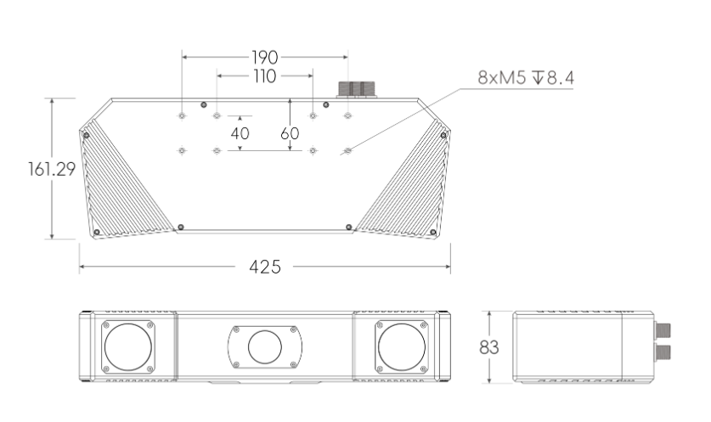
03
配置清单
相机尺寸图

Slide 8
03
配置清单
序号 | 名称 | 型号 | 单位 | 数量 | 厂家
1 | 3D结构光相机 | DPS1000B | 台 | 1 | 大华/dahua
2 | 工控机 | - | 台 | 1 | -
3 | 显示器 | - | 台 | 1 | -
4 | 软件 | Mech-Vision-VIZ | 套 | 1 | 梅卡曼德/MechMind

Slide 9
04
逻辑流程
逻辑流程
├── 图像采集
│ ├── 配置相机参数组为"calib"模式，启用深度图与彩色图同步采集
│ ├── 设置ROI区域为600×400×100mm的立方体空间
│ ├── 启用"从相机获取图像"步骤，选择Eye to Hand安装方式
│ └── 配置相机触发模式为外部触发（与传送带同步）
├── 预处理
│ ├── 执行"点云降采样"步骤，设置体素尺寸为1mm以平衡精度与处理速度
│ ├── 应用"点过滤"步骤，移除非目标区域噪声点（阈值设为50mm高度范围）
│ ├── 使用"计算点云法向并滤波"步骤，设置曲率阈值0.1以消除表面凹凸干扰
│ └── 执行"合并点云"步骤整合多视角数据（若采用多相机）
├── 3D定位与抓取
│ ├── 调用"3D工件识别"步骤，加载预设的200×100×10mm长方体模板
│ ├── 应用"调整位姿V2"步骤，设置平移裕度X/Y轴±5mm，Z轴±2mm
│ ├── 使用"生成抓取点"步骤，配置吸盘工具参数（吸附力阈值、防碰撞距离）
│ └── 执行"位姿变换"步骤，将相机坐标系转换为机器人基坐标系
├── 结果处理
│ ├── 通过"限制输出的个数"步骤设置最大输出3个有效抓取位姿
│ ├── 使用"计算位姿间距离"步骤进行重复精度验证（阈值设为2mm）
│ └── 配置"输出"步骤，设置端口类型为预定义（机器人路径）
├── 通信处理
│ ├── 配置"TCP通信"步骤，设置IP地址192.168.1.100:50000
│ ├── 启用"视觉移动"步骤，设置关节运动速度为50%最大速度
│ └── 添加"检查DO"步骤控制吸盘气阀（信号地址DO1）
└── 统计处理
├── 使用"统计数据列表中指定层级的元素个数"记录成功抓取次数
└── 配置"通过统计数据检查位姿重复精度"步骤，设置误差阈值±1.5mm

Slide 10
05
评估结果&注意事项
05 评估结果 & 注意事项
现场环境
相机安装
物料一致性
风险点：环境光干扰可能导致3D结构光相机成像失真
解决方案：加装遮光罩并控制现场光照强度在500-800lux范围内
风险点：长工作距离（1150mm）易受机械振动影响定位精度
解决方案：采用刚性支架+减震垫组合安装，确保相机轴线与工件面垂直
风险点：无纹理/反光表面可能导致点云数据缺失
解决方案：预处理阶段启用多角度补光算法，增强表面特征提取能力

Slide 11

06
售后服务
该设备上线后使用初期，我们会派专人进行全程跟踪；
处理解决可能发生的设备异常；
对现场人员进行培训指导；
设备调试完成后：售后服务一年；
若客户提出设备升级需求，我们会及时为您提供升级新方案。

Slide 12





机器视觉方案提供商
0535-2162897
www.ytzrtx.com
image@ytzrtx.com
山东省烟台市经济技术开发区泰山路86号内1号

